Slide 1

Quiz Application
허광영

Slide 2

목차
A table of contents
1
기획 개요
2
Information Architecture
3
개발 환경
4
화면 구성

Slide 3

Part 1,
기획 개요

Slide 4
Part 1
기획 개요
퀴즈를 통한 학습
VS.
그냥 외우기

Slide 5
Part 1
기획 개요
퀴즈를 통한 학습효과 증진
서로 다른 세 학습자 집단에게 동일한 학습자료를 주고 서로 다른 방법으로 학습
방법 1) SSSS 로 자료를 4회독
방법 2) SSSR 로 자료를 3회독 후 1회 인출
방법 3) SRRR 로 자료를 1회독 후 3회 인출
실제 회상률을 볼때, 예상 회상률과 다르게 SRRR으로 공부 한 집단의 회상률이 가장 높았음
출처) https://21erick.org/column/6565/

Slide 6

Part 2,
일정 및 IA

Slide 7
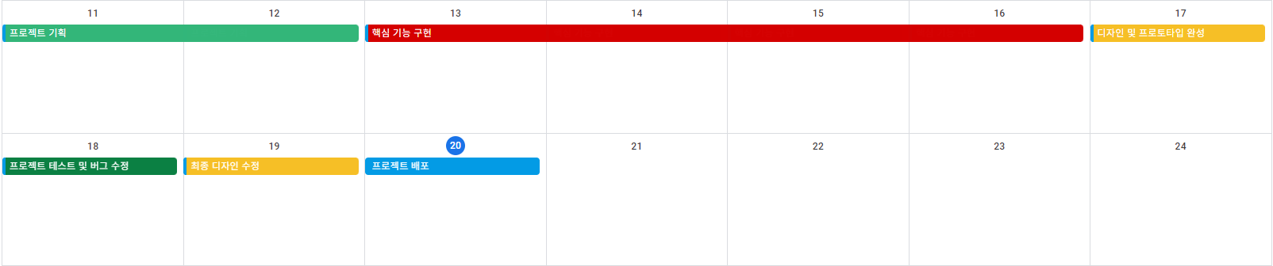
Part 2
개발 일정

Slide 8
Part 2
Information Architecture
STEP 1
STEP 2
STEP 3
STEP 4
메인화면
퀴즈 풀기
퀴즈 등록
퀴즈 목록
퀴즈 결과
퀴즈 등록화면
퀴즈 삭제,수정

Slide 9

Part 3,
개발 환경

Slide 10



Part 3
개발 환경

Slide 11
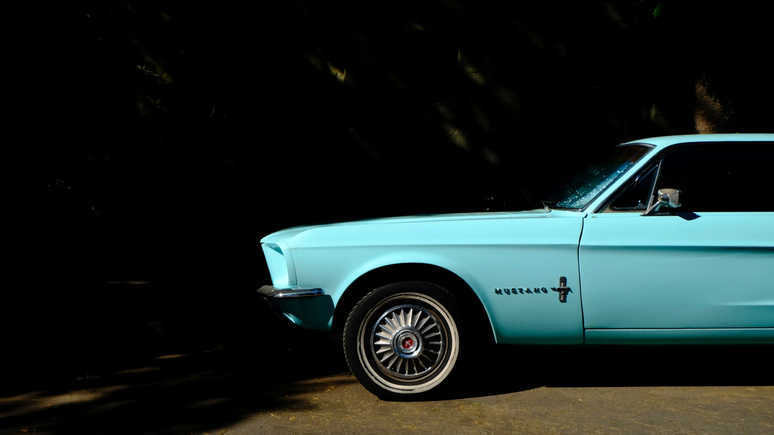
Part 4,
화면 구성

Slide 12

Part 4
화면 구성
홈 화면
각 버튼을 눌러서
각 화면으로 전환할 수 있습니다

Slide 13
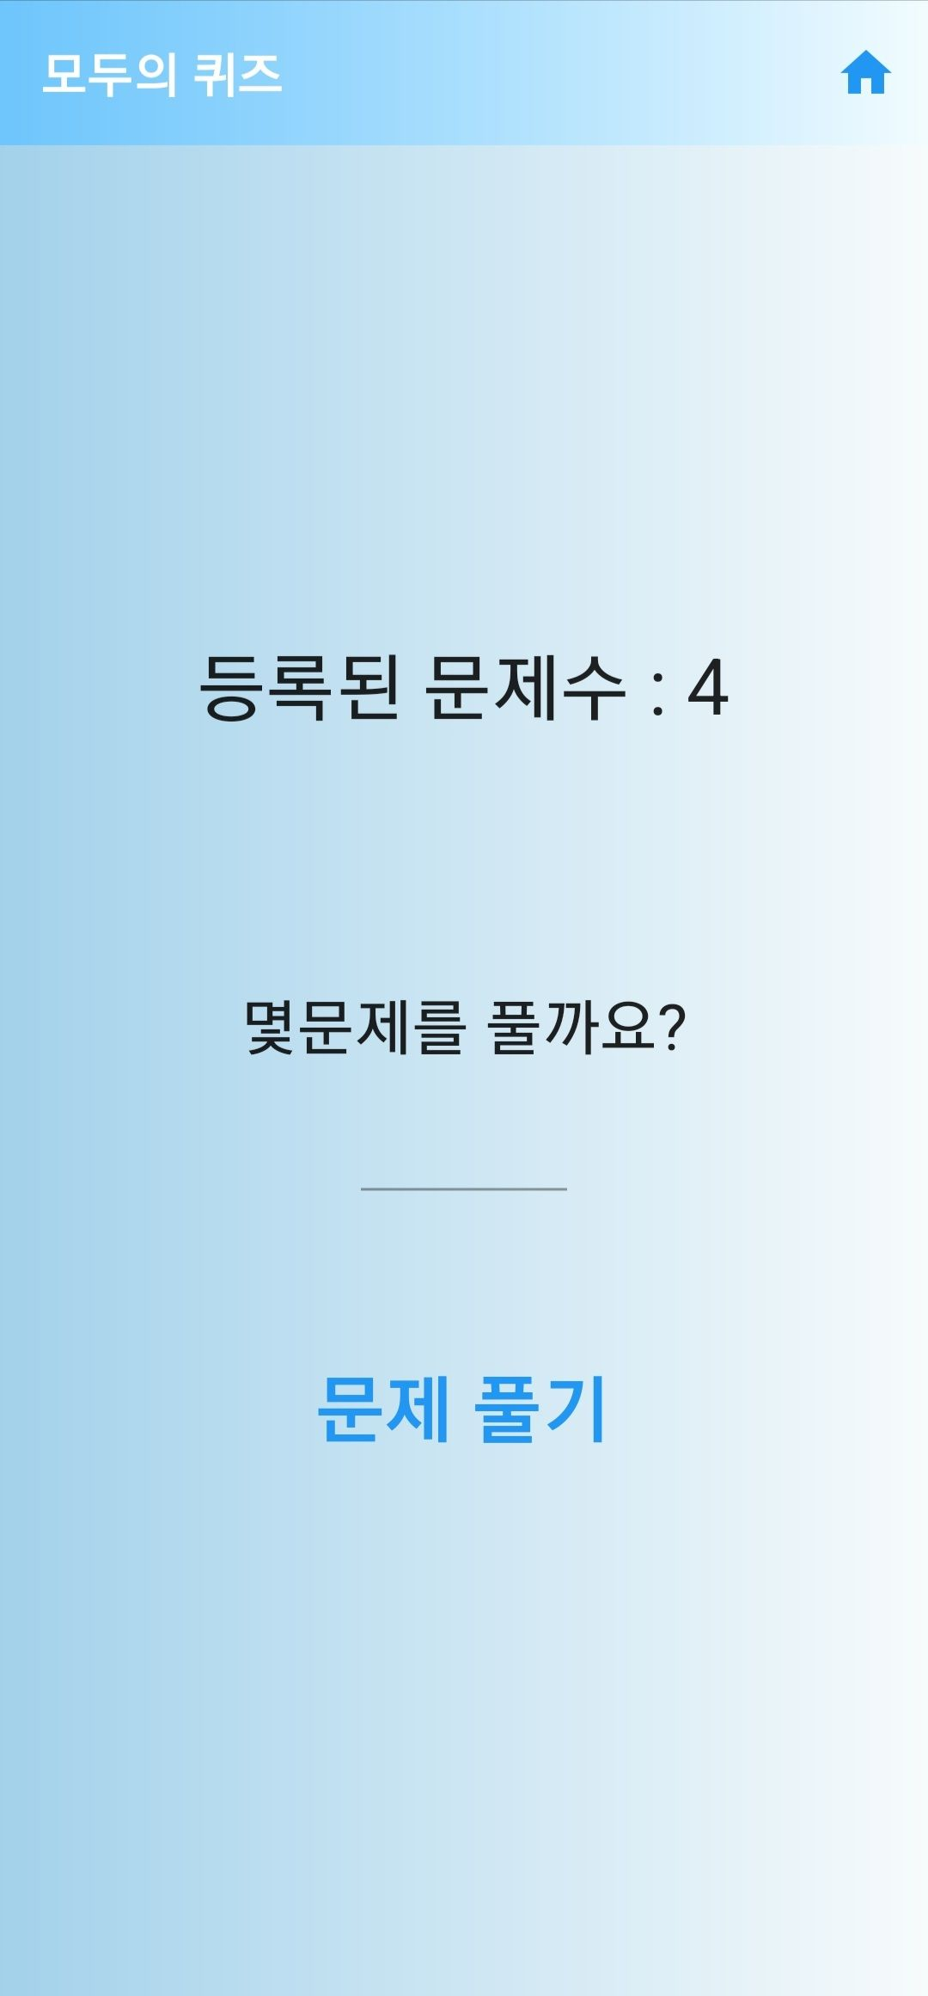
Part 4
화면 구성
문제 개수 선택화면
숫자를 입력하면 입력된 숫자만큼 랜덤으로 문제가 세팅 됩니다

Slide 14
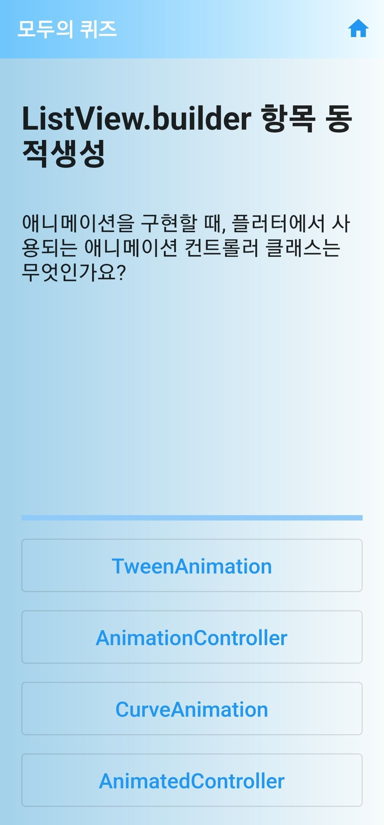
Part 4
화면 구성
퀴즈 플레이 화면
4지 선다의 퀴즈를 풀 수 있습니다
각 답안들은 퀴즈가 종료되고 시작될때마다 순서가 섞입니다

Slide 15
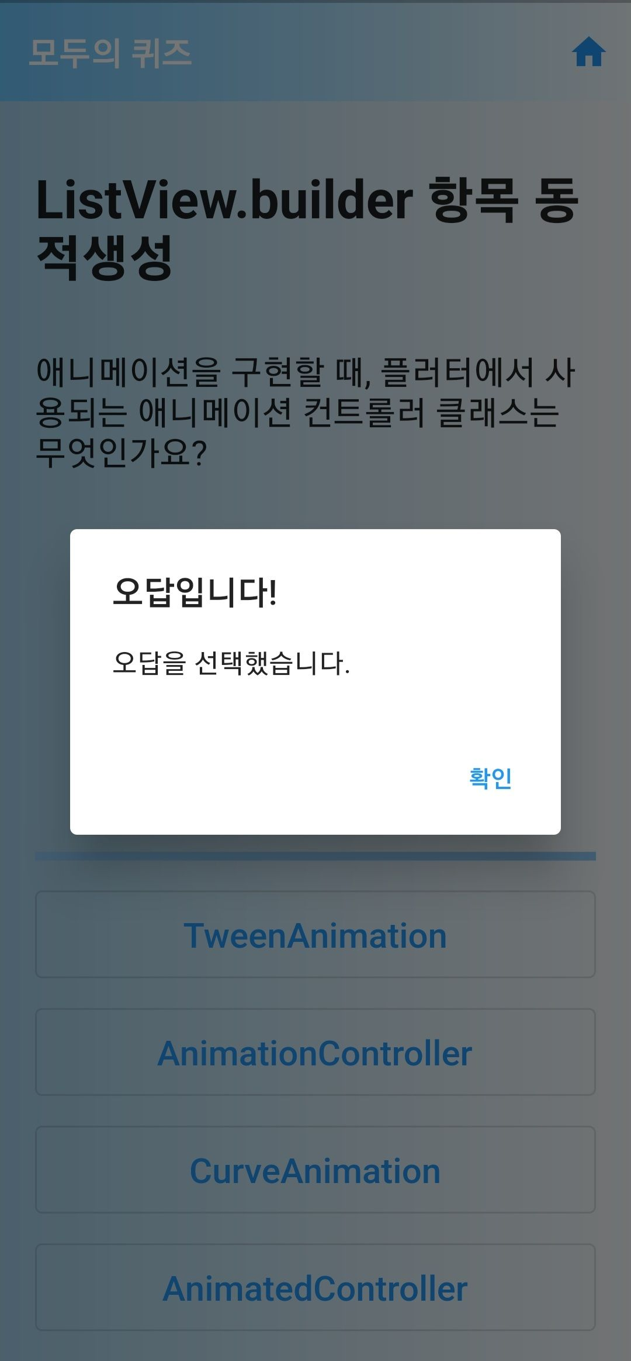
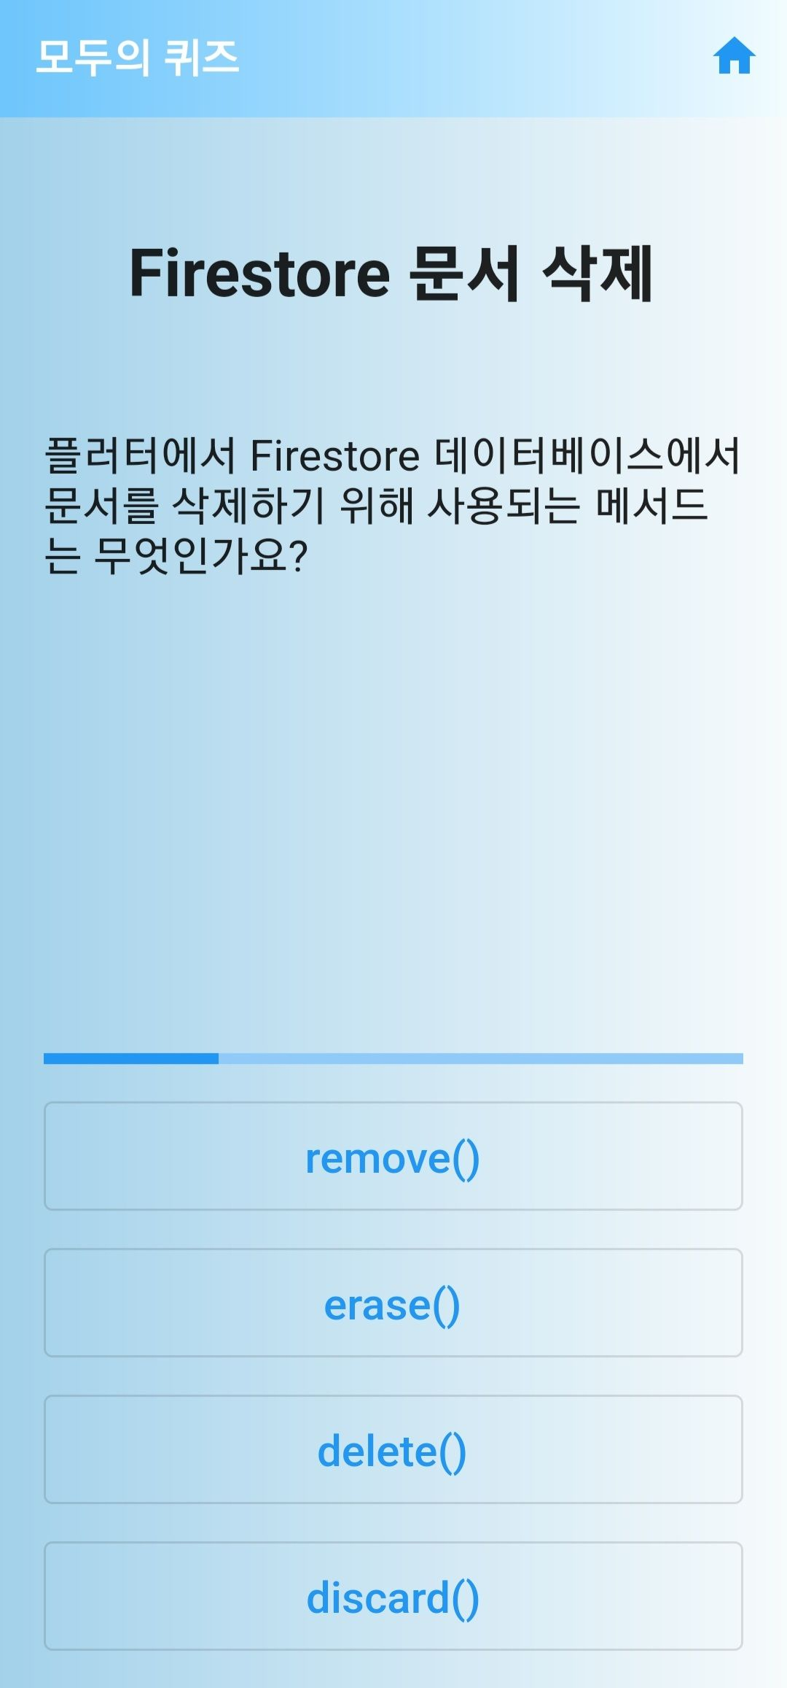
Part 4
화면 구성

Slide 16
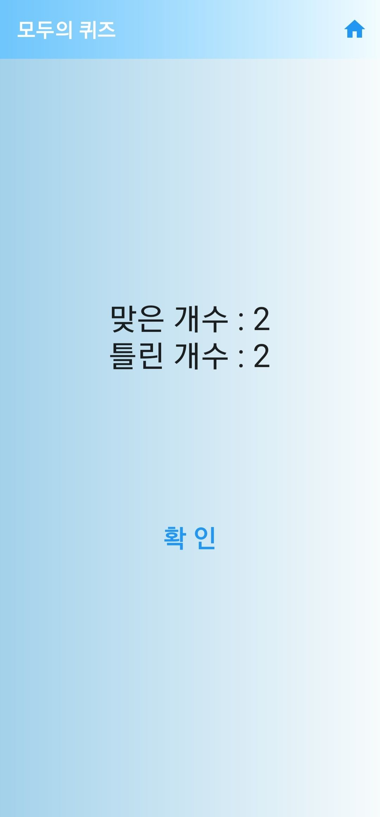
Part 4
화면 구성
결과 화면
총 맞춘 개수와 틀린 개수를
보여주는 화면입니다

Slide 17
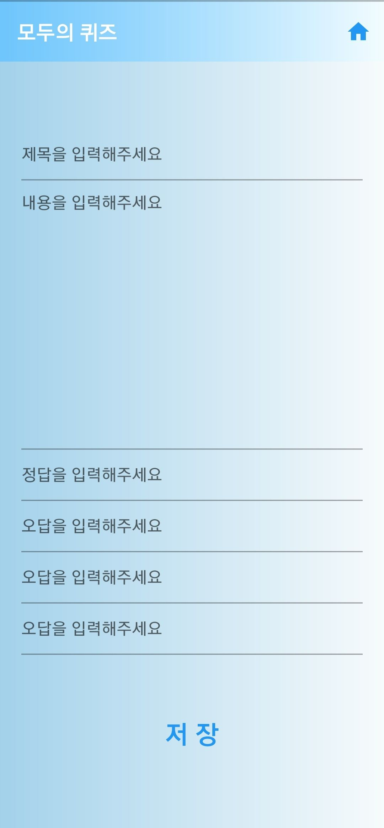
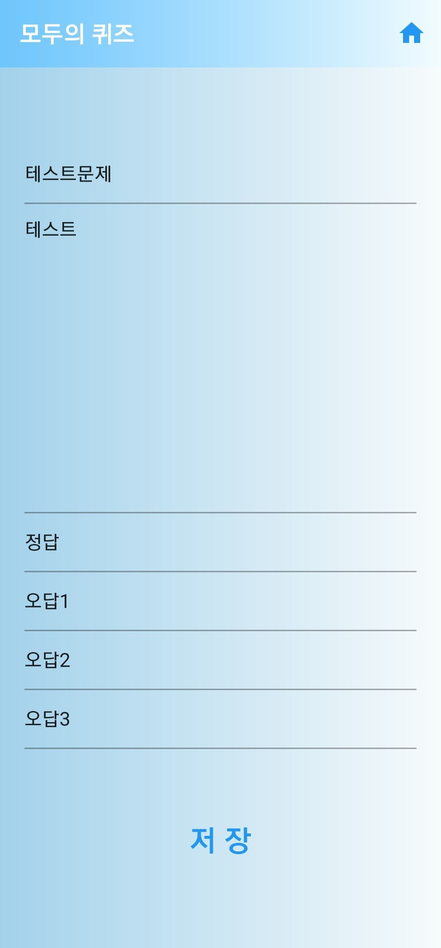
Part 4
화면 구성
문제 등록화면
문제를 등록하는 화면입니다
문제를 등록하면 공용 DB에 저장되어 모든 이용자들이 문제를 풀 수 있습니다

Slide 18
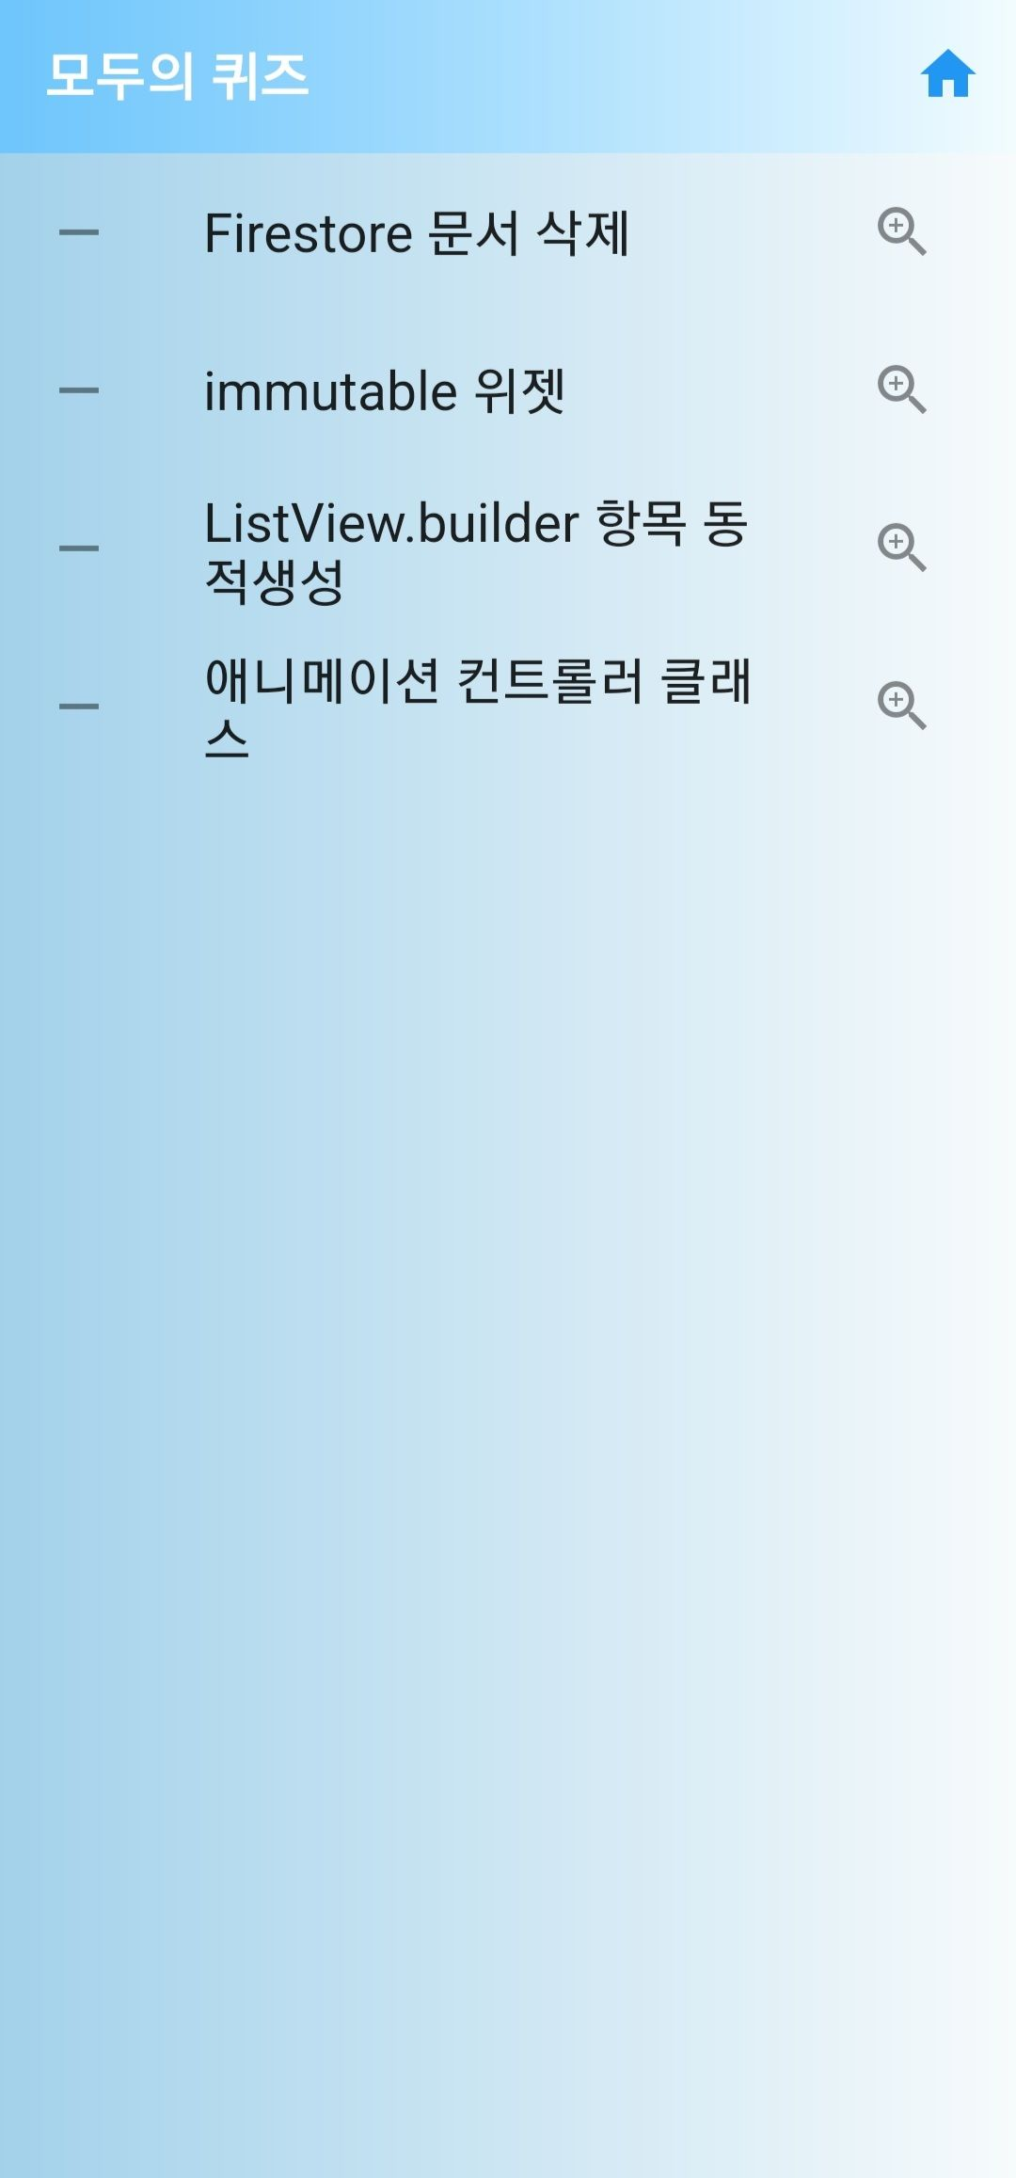
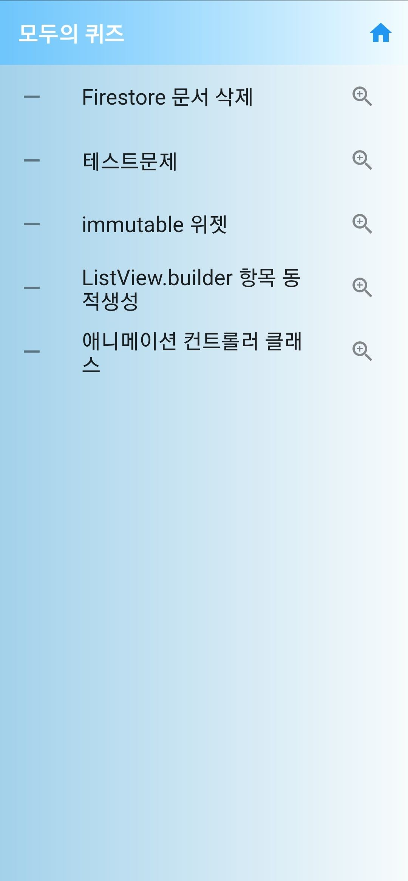
Part 4
화면 구성
문제 리스트 화면
등록된 문제들을 리스트로 보여주는 화면입니다 아이콘을 누르면 디테일 화면으로 넘어갑니다

Slide 19
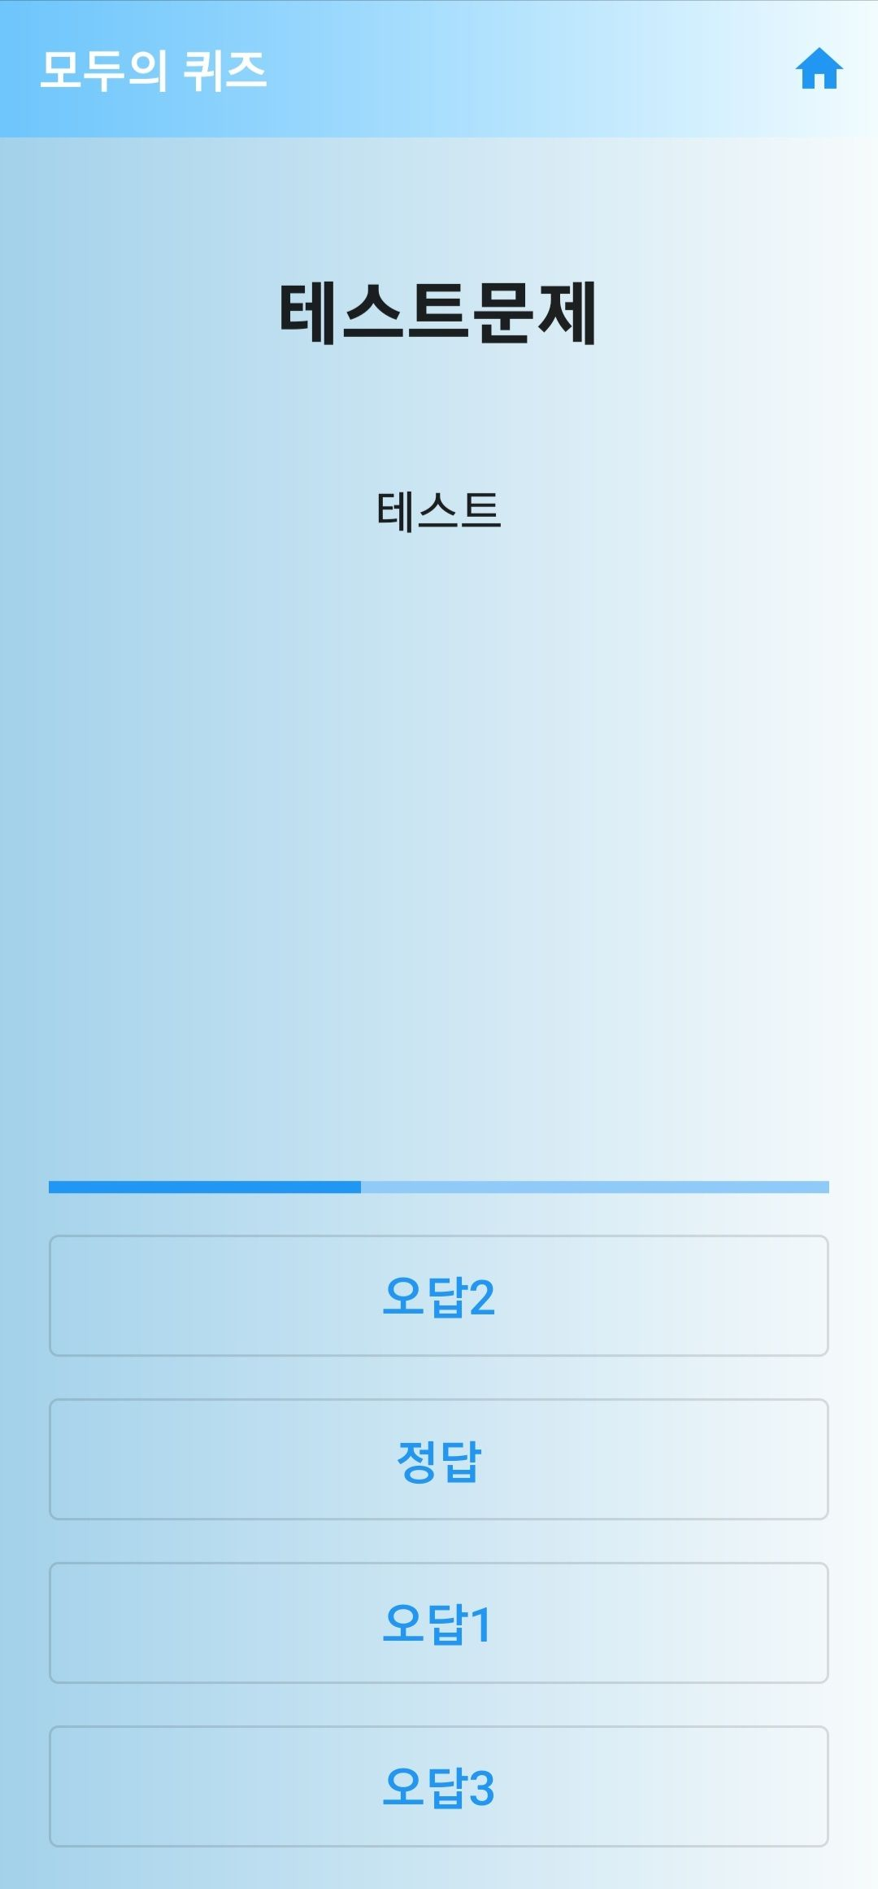
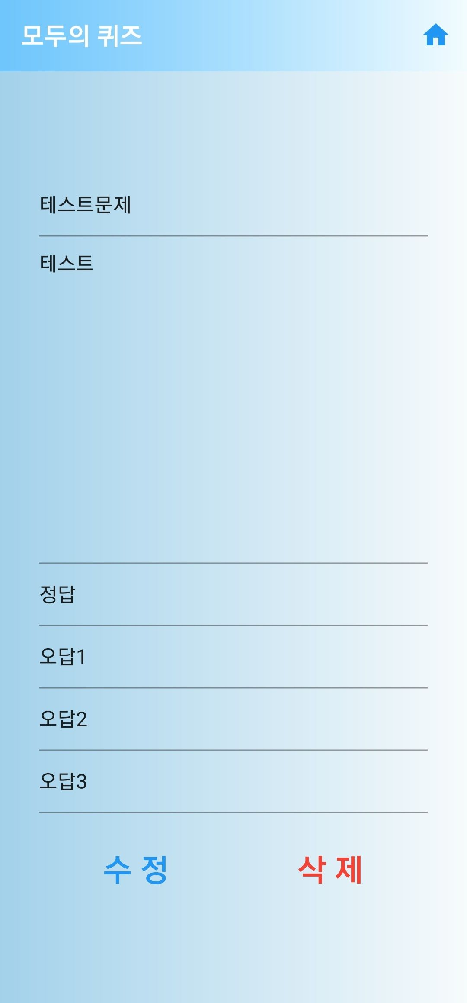
Part 4
화면 구성
디테일 화면
등록된 문제를 수정하거나 삭제할 수 있는 화면입니다

Slide 20

[
]
https://flutter-quiz-3e78b-66ac4.web.app/
URL :
https://github.com/Hoteldusk/Flutter-Quiz-2023-09
소스코드 :

